Slide 1
Školy pro sluchově postižené

Slide 2
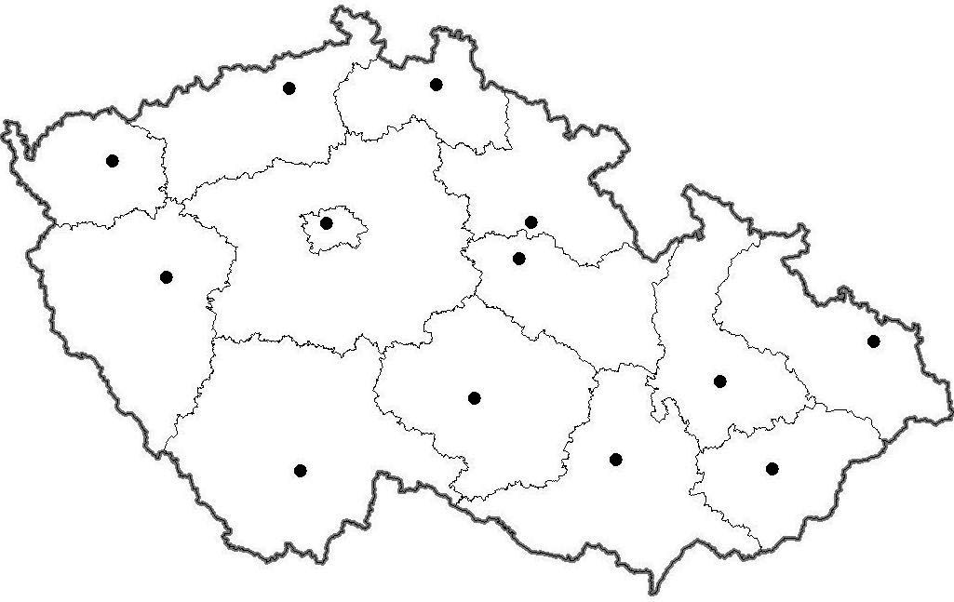

Slide 4
Liberec

Slide 5
Liberec
Hradec Králové

Slide 6
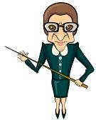
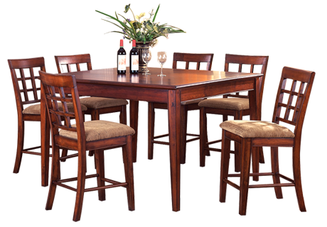
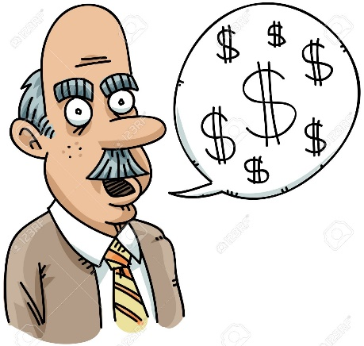
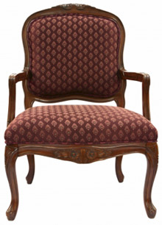
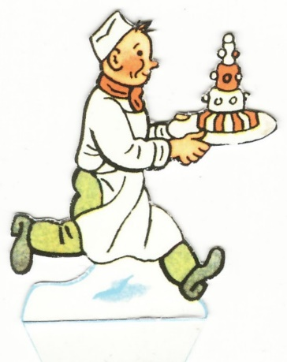
STŘEDNÍ ŠKOLA

Slide 7
VYŠŠÍ ODBORNÁ ŠKOLA

Slide 8
Liberec
Hradec Králové

Slide 9
Liberec
Praha
Hradec Králové

Slide 10
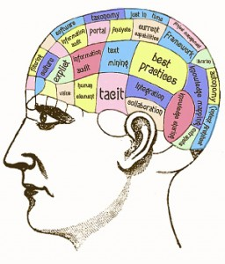
Gymnázium, Střední odborná škola, Základní škola a Mateřská škola pro sluchově postižené, Praha 2, Ječná 27
STŘEDNÍ ŠKOLA

Slide 11
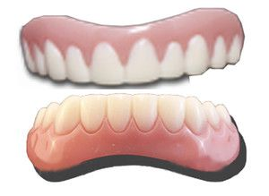
Střední škola, Základní škola a Mateřská škola pro sluchově postižené
STŘEDNÍ ŠKOLA

Slide 12
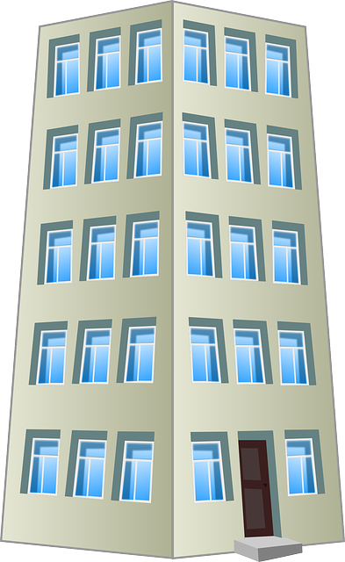
SOŠ

Slide 13
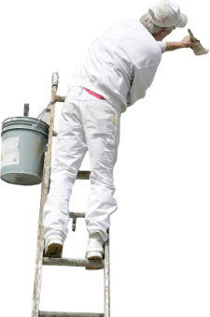
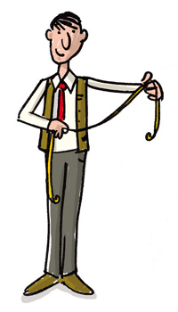
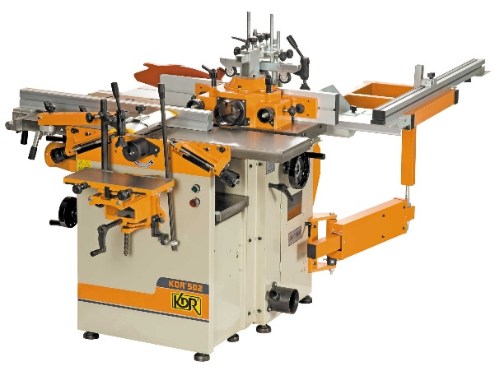
STŘEDNÍ ODBORNÉ UČILIŠTĚ

Slide 15
Liberec
Praha
Hradec Králové

Slide 16
Liberec
Praha
Hradec Králové
Plzeň

Slide 17
Liberec
Praha
Hradec Králové
Plzeň
České Budějovice

Slide 18
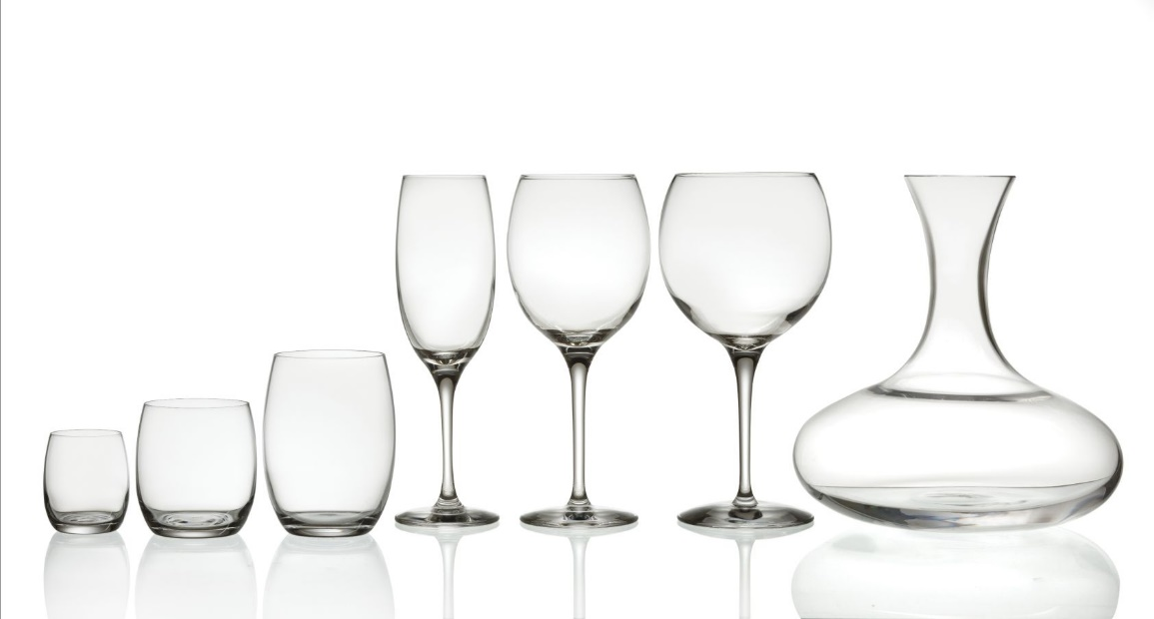
MŠ, ZŠ a SŠ pro sluchově postižené České Budějovice
ODBORNÉ UČILIŠTĚ

Slide 19
Liberec
Praha
Hradec Králové
Plzeň
České Budějovice

Slide 20
Liberec
Praha
Hradec Králové
Plzeň
České Budějovice
Ivančice

Slide 21
Liberec
Praha
Hradec Králové
Plzeň
České Budějovice
Brno
Ivančice

Slide 22
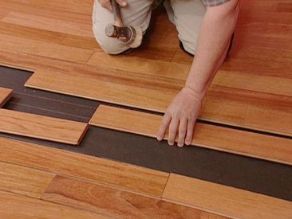
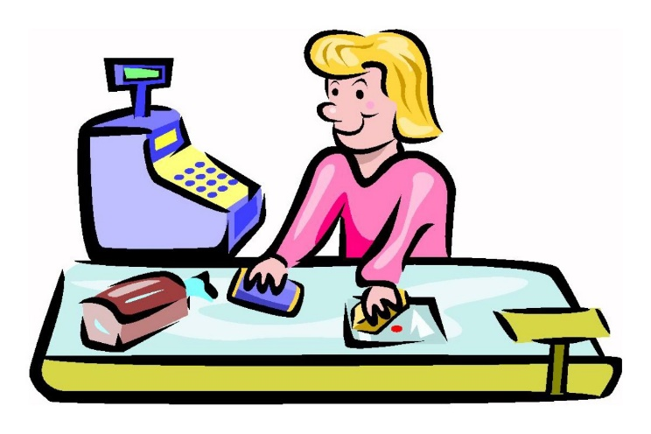
STŘEDNÍ ODBORNÁ ŠKOLA
ODBORNÉ UČILIŠTĚ

Slide 23
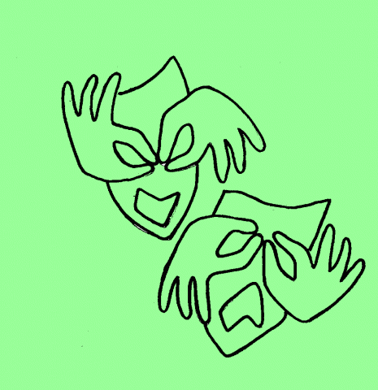
VYSOKÁ ŠKOLA

Slide 24
Liberec
Praha
Hradec Králové
Plzeň
České Budějovice
Brno
Ivančice

Slide 25
Liberec
Praha
Hradec Králové
Plzeň
České Budějovice
Brno
Ivančice
Kyjov

Slide 26
Liberec
Praha
Hradec Králové
Plzeň
Olomouc
České Budějovice
Brno
Ivančice
Kyjov

Slide 27
ODBORNÉ UČILIŠTĚ

Slide 28
STŘEDNÍ ODBORNÁ ŠKOLA

Slide 29
Liberec
Praha
Hradec Králové
Plzeň
Olomouc
České Budějovice
Brno
Ivančice
Kyjov

Slide 30
Liberec
Praha
Hradec Králové
Plzeň
Olomouc
České Budějovice
Brno
Valašské Meziříčí
Ivančice
Kyjov

Slide 31
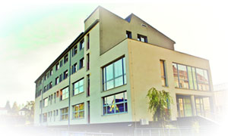
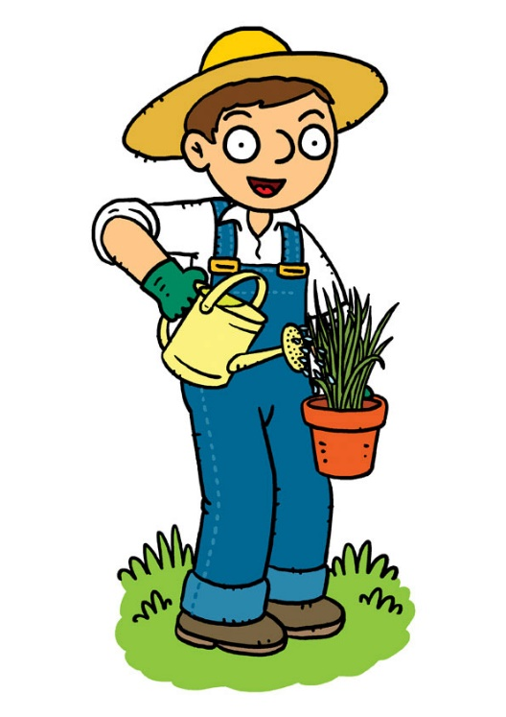
Střední škola pro sluchově postižené ve Valašském Meziříčí
STŘEDNÍ ŠKOLA

Slide 32
Liberec
Praha
Hradec Králové
Plzeň
Olomouc
České Budějovice
Brno
Valašské Meziříčí
Ivančice
Kyjov

Slide 33
Liberec
Praha
Hradec Králové
Plzeň
Ostrava
Olomouc
České Budějovice
Brno
Valašské Meziříčí
Ivančice
Kyjov

